Slide 1
第22章 Qt Quick Controls 2新颖界面开发
22.1 Qt Quick Controls 2简介
22.2 Qt Quick Controls 2与1的比较
22.3 滑动翻页及隐藏面板
22.4 选项列表
22.5 带功能按钮的列表

Slide 2
22.1 Qt Quick Controls 2简介
（1）大部分控件的内部状态使用C++而非QML处理，以提高效率。
（2）样式类型不再提供可被控件动态实例化的组件，但控件自身由可被替换的项目委托（item delegates）组成。事实上，这意味着委托（delegates）成为Qt Quick项目，被实例化为控件的属性并与所在控件形成简单的父子关系。
（3）程序模块化和简单化。当需要将多个控件复合成一个控件时，往往将它们分隔进独立的构建代码块中，例如，一个典型的复合滚动条视图控件代码：
ScrollView {
horizontalScrollBarPolicy: Qt.ScrollBarAlwaysOff
Flickable {
// …
}
}
它可以通过替换可绑定到任何Flickable的简单ScrollBar/ScrollIndicator控件来合成得到，如下：
Flickable {
// …
ScrollBar.vertical: ScrollBar { }
}

Slide 3
22.1 Qt Quick Controls 2简介
Qt Quick Controls 1与2的API特性对比见表22.1（其中，“√”表示支持，数字标注说明见表格下方）
特 性 | Qt Quick Controls | Qt Quick Controls 2
类型化委托 | √ | √
预构建本地类型 | √
运行时类型/主题改变 | √1 | √2
可用于桌面系统 | √ | √
可用于移动平台 | √3 | √
可用于嵌入式系统 | √3 | √
内部事件处理 | QML | C++
1. 无官方公开支持，但技术上可能通过私有API实现。
2. 只有特殊样式的主题能在运行时改变，而样式是固定不变的。
3. 性能尚未优化

Slide 4
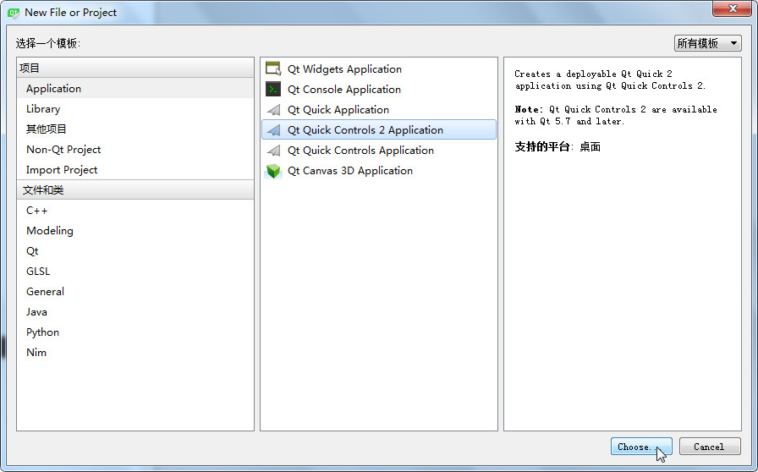
22.1.1 第一个Qt Quick Controls 2程序
【例】（简单）（CH2201）本章依然从一个简单的程序入手，系统地介绍Qt Quick Controls 2开发的基础知识。创建Qt Quick Controls 2程序，步骤如下。
（1）启动Qt Creator，单击主菜单“文件”→“新建文件或项目…”项，弹出“New File or Project”对话框，选择项目“Application”下的“Qt Quick Controls 2 Application”模板，如图22.1所示。

Slide 5
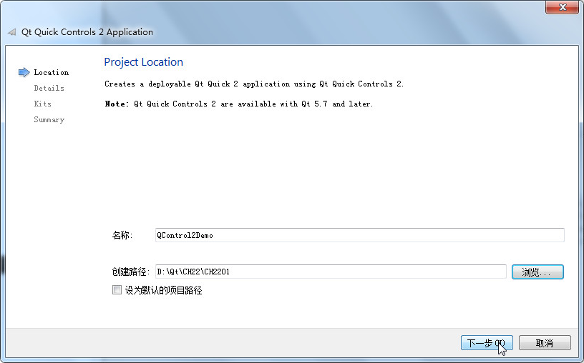
22.1.1 第一个Qt Quick Controls 2程序
（2）单击“Choose…”按钮，在“Qt Quick Controls 2 Application”对话框的“Project Location”页输入项目名称“Qcontrol2Demo”，并选择保存项目的路径，如图22.2所示。

Slide 6
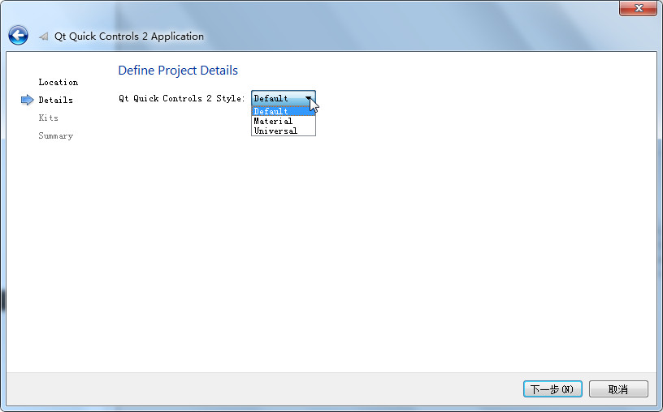
22.1.1 第一个Qt Quick Controls 2程序
（3）单击“下一步”按钮，在“Define Project Details”页选择Qt Quick Controls 2样式类型为“Default”，如图22.3所示。

Slide 7
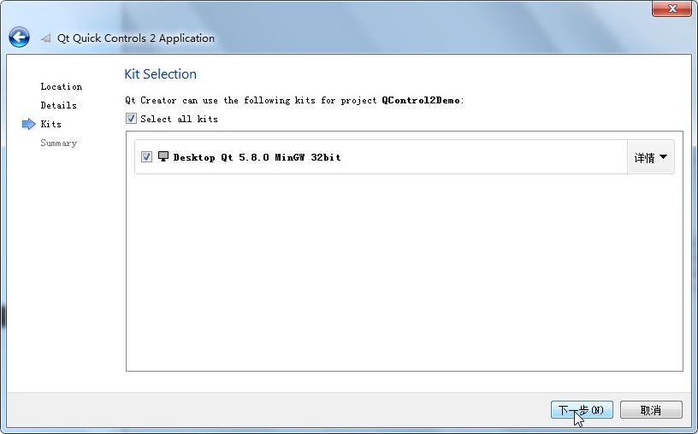
22.1.1 第一个Qt Quick Controls 2程序
（4）单击“下一步”按钮，在“Kit Selection”页系统默认已指定程序的编译器和调试器，直接单击“下一步”按钮，如图22.4所示。

Slide 8
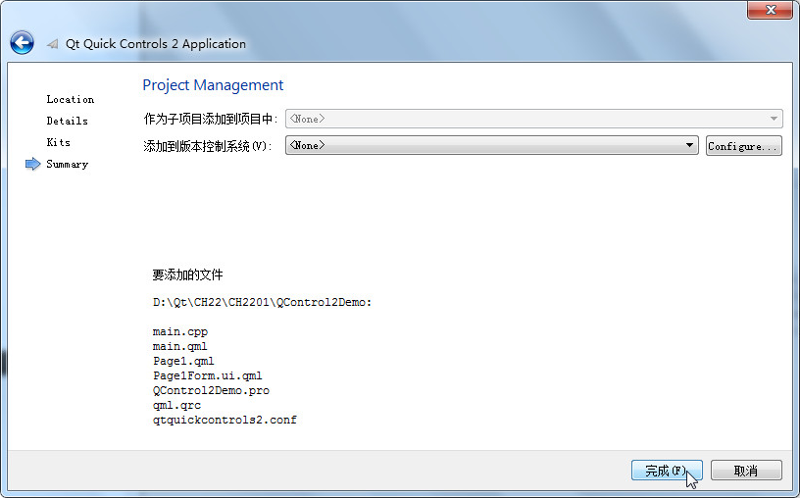
22.1.1 第一个Qt Quick Controls 2程序
（5）接下来的“Project Management”页自动汇总出要添加到该项目的文件，如图22.5所示。单击“完成”按钮完成Qt Quick Controls 2应用程序的创建。

Slide 9
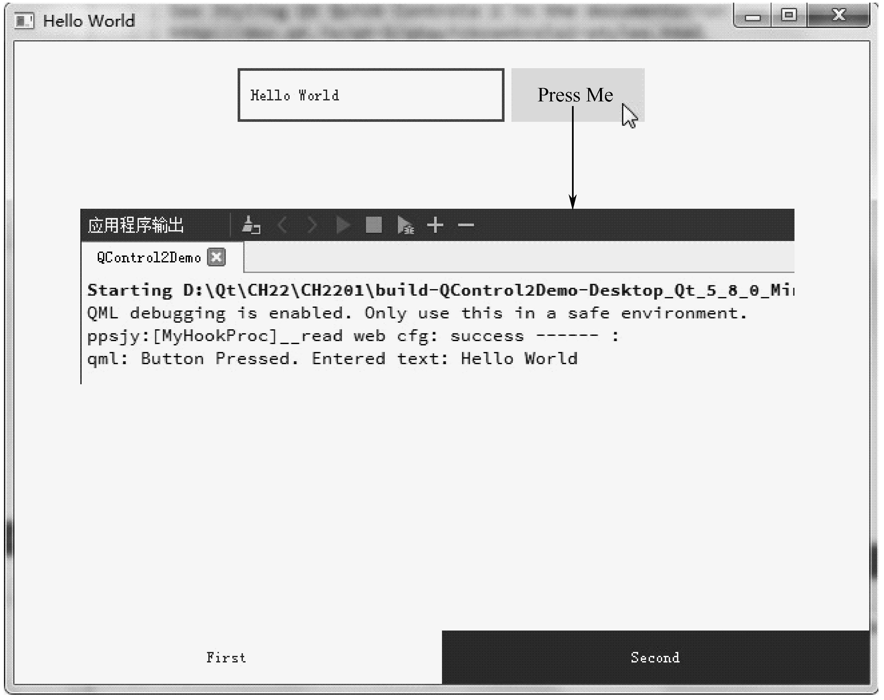
22.1.1 第一个Qt Quick Controls 2程序
单击 运行程序，出现“Hello World”窗口。该窗口包含两个标签页“First”和“Second”，其中“First”页上有一个按钮“Press Me”和一个文本框，在文本框中输入“Hello World”，单击“Press Me”按钮，在开发环境底部“应用程序输出”子窗口显示“Button Pressed. Entered text: Hello World”，如图22.6所示。

Slide 10
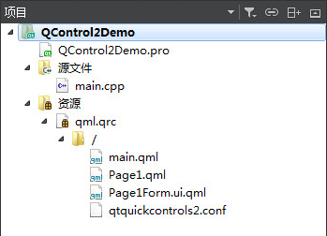
22.1.2 Qt Quick Controls 2程序的构成
上面这个程序是由Qt Creator环境自动生成的，是一个典型的Qt Quick Controls 2应用程序，展开项目视图可以看到其目录结构，如图22.7所示，主要有三个文件：main.qml、Page1.qml和Page1Form.ui.qml。

Slide 11
22.1.2 Qt Quick Controls 2程序的构成
1．main.qml
项目启动的主程序文件main.qml，代码。
2．Page1.qml
Page1.qml文件中只有一个Page1Form元素，它是项目默认Page1页面的主窗体元素，一般用来存放Page1页上各控件的事件处理代码，在本项目中是“Press Me”按钮的单击（onClicked）事件代码，如下：
import QtQuick 2.7
Page1Form {
button1.onClicked: {
console.log("Button Pressed. Entered text: " + textField1.text);
}
}

Slide 12
22.1.2 Qt Quick Controls 2程序的构成
3．Page1Form.ui.qml
Page1Form.ui.qml是默认Page1页的主窗体实现文件，代码如下：
import QtQuick 2.7
import QtQuick.Controls 2.0 //导入Qt Quick Controls 2.0库
import QtQuick.Layouts 1.0 //导入Qt Quick布局库
Item { //QML通用的根元素
/* 定义属性别名，为在其他.qml文件中引用这2个控件 */
property alias textField1: textField1
property alias button1: button1
RowLayout { //水平布局
anchors.horizontalCenter: parent.horizontalCenter
//在页面上居中
anchors.topMargin: 20 //距顶部20像素
anchors.top: parent.top //顶端对齐
TextField { //文本框控件
id: textField1
placeholderText: qsTr("Text Field")
}
Button { //按钮控件
id: button1
text: qsTr("Press Me")
}
}
}

Slide 13
22.1.2 Qt Quick Controls 2程序的构成
4．界面主题样式
Qt Quick Controls 2支持三种类型的界面主题样式：Default（默认）、Material（质感）和普通（Universal），之前创建项目工程时选择的是默认样式（图22.3），可通过修改项目的qtquickcontrols2文件配置来更换样式类型。
qtquickcontrols2 .conf文件内容如下：
;This file can be edited to change the style of the application
;See Styling Qt Quick Controls 2 in the documentation for details:
;http://doc.qt.io/qt-5/qtquickcontrols2-styles.html
[Controls]
Style=Default
[Universal]
Theme=Light
;Accent=Steel
[Material]
Theme=Light
;Accent=BlueGrey
;Primary=BlueGray

Slide 14
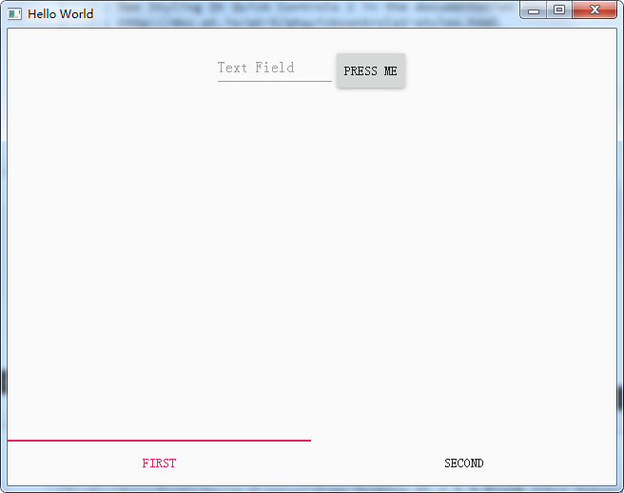
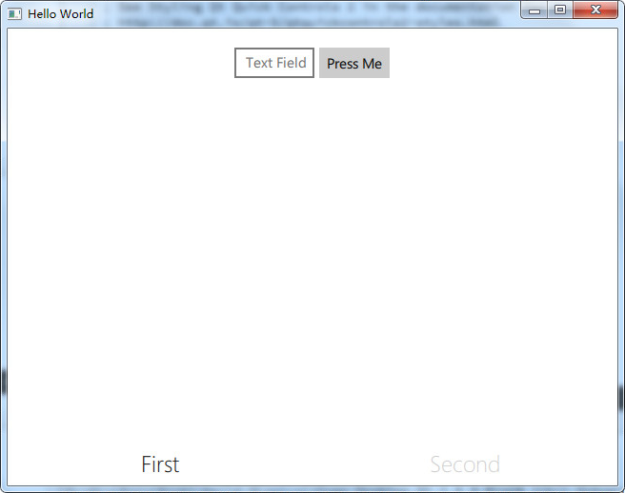
22.1.2 Qt Quick Controls 2程序的构成
其中，加黑处即需要修改配置的地方。将其改为Material，运行程序，看到质感的界面如图22.8所示；若改为Universal，则呈现的界面如图22.9所示。

Slide 15
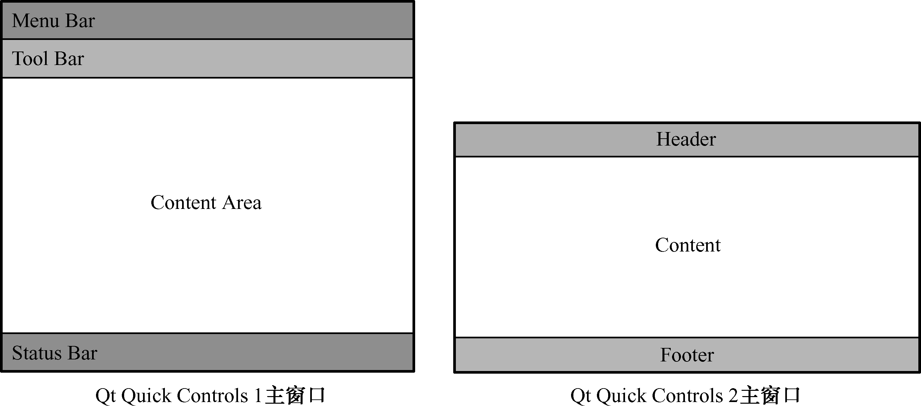
22.2 Qt Quick Controls 2与1的比较
22.2.1 ApplicationWindow结构不同
在Qt Quick Controls 1中，主应用窗口ApplicationWindow由菜单栏（Menu Bar）、工具栏（Tool Bar）、内容显示区（Content Area）和底部状态栏（Status Bar）等构成，而Qt Quick Controls 2的主应用窗口结构则要简单得多，它仅由头部（Header）、内容（Content）和尾部（Footer）三部分组成，两者的区别如图22.10所示。

Slide 16
22.2.1 ApplicationWindow结构不同
在Qt Quick Controls 2中，一般声明ApplicationWindow为整个应用的根元素，其最简单的代码形式如下：
import QtQuick.Controls 2.1
ApplicationWindow {
visible: true
header: ToolBar {
// ...
}
footer: TabBar {
// ...
}
SwipeView {
anchors.fill: parent
// ...
}
}

Slide 17
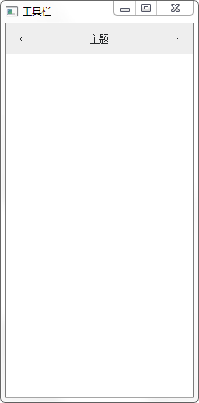
22.2.1 ApplicationWindow结构不同
1．ToolBar工具栏
【例】（简单）（CH2201-a1）工具栏。
ToolBar是应用广泛的上下文相关控件（如导航按钮、搜索框等）的容器，其典型代码。
运行效果如图22.11所示。

Slide 18
22.2.1 ApplicationWindow结构不同
2．TabBar选项标签栏
【例】（简单）（CH2201-a2）标签栏。
Qt Quick Controls 2使用TabBar/TabButton控件组合来实现页面选项标签栏，以取代原Qt Quick Controls 1中TabView/Tab组合的功能。代码的形式如下：
TabBar {
// ...
width: parent.width
TabButton {
text: "FirstTab"
// ...
}
TabButton {
text: "SecondTab"
// ...
}
TabButton {
text: "ThirdTab"
// ...
}
}

Slide 19
22.2.1 ApplicationWindow结构不同
一旦所有选项标签的宽度和加起来超过了屏幕宽度，标签栏就会自适应调整为可滑动切换状态，代码如下。
ApplicationWindow {
visible: true
width: 240
height: 480
title: qsTr("标签栏")
header: TabBar {
id: bar
width: parent.width
Repeater {
model: ["第一页", "第二页", "第三页", "第四页", "第五页"]
TabButton {
text: modelData
width: Math.max(100, bar.width / 5)
}
}
}
}

Slide 20
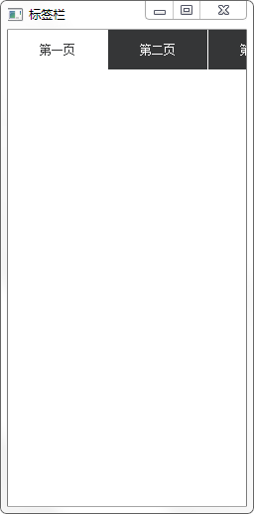
22.2.1 ApplicationWindow结构不同
运行效果如图22.12所示。

Slide 21
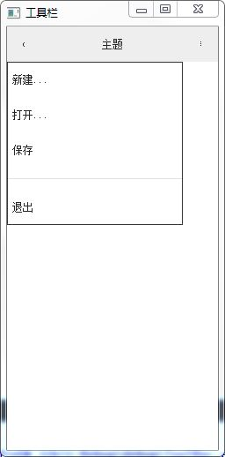
22.2.2 Menu不支持窗口主菜单
【例】（简单）（CH2201-a1续）一个典型的工具栏弹出式菜单的例子。
代码如下。
运行程序，单击工具栏上右侧的 按钮，弹出菜单如图22.13所示。

Slide 22
22.2.3 控件实现差异
1．ButtonGroup取代ExclusiveGroup组框
在原Qt Quick Controls 1中，成组的选项按钮由ExclusiveGroup组织在一起，例如21.2.2“学生信息表单”实例（实例文件CH2102）中，有如下代码：
GroupBox { /* 组框 */
id: group1
title: qsTr("性别")
Layout.fillWidth: true
RowLayout {
ExclusiveGroup { id: sexGroup } /* 互斥选项组*/
RadioButton { /* 单选按钮 */
text: qsTr("男")
checked: true
exclusiveGroup: sexGroup
Layout.minimumWidth: 65 //设置控件所占最小宽度为65
}
RadioButton {
text: qsTr("女")
exclusiveGroup: sexGroup
Layout.minimumWidth: 65
}
}
}

Slide 23
22.2.3 控件实现差异
这段代码实现了“性别”单选按钮组，而在Qt Quick Controls 2中，单选按钮组改由ButtonGroup组织，如下：
GroupBox { /* 组框 */
id: group1
title: qsTr("性别")
Layout.fillWidth: true
RowLayout {
ButtonGroup { id: sexGroup } /* 互斥选项组*/
RadioButton { /* 单选按钮 */
text: qsTr("男")
checked: true
ButtonGroup.group: sexGroup
Layout.minimumWidth: 65 //设置控件所占最小宽度为65
}
RadioButton {
text: qsTr("女")
ButtonGroup.group: sexGroup
Layout.minimumWidth: 65
}
}
}

Slide 24
22.2.3 控件实现差异
2．TextArea滚动条实现方式不一样
在Qt Quick Controls 1中，TextArea组件继承自ScrollView，因此始终自带滚动条；而在Qt Quick Controls 2中，TextArea只是个简单的多行文本编辑器，可选择性地绑定到滑动页组件以提供滚动条功能。这样就可以在带滚动条的页面上使用TextArea而不会出现双重滚动区域嵌套的情形，从而避免了不确定性和由此带来的可用性问题。将TextArea绑定到一个滑动页组件的典型代码如下：
Flickable {
id: flickable
anchors.fill: parent
TextArea.flickable: TextArea {
text: "TextArea\n...\n...\n...\n...\n...\n...\n"
wrapMode: TextArea.Wrap
}
ScrollBar.vertical: ScrollBar { }
}

Slide 25
22.2.3 控件实现差异
3．新增Tumbler翻选框控件
【例】（简单）（CH2201-a3）翻选框控件使用。
实现步骤如下。
（1）新建Qt Quick Controls 2应用程序，项目名称为“TumblerDialog”。
（2）打开main.qml文件，修改代码如下：
程序运行效果如图22.14所示。

Slide 26
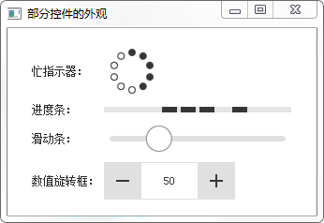
22.2.3 控件实现差异
4．一些界面控件显示风格的差异
【例】（简单）（CH2201-a4）部分控件对比显示效果。
创建一个Qt Quick Controls 2应用程序，打开main.qml文件，编写代码如下：
运行程序，效果如图22.15所示。

Slide 27
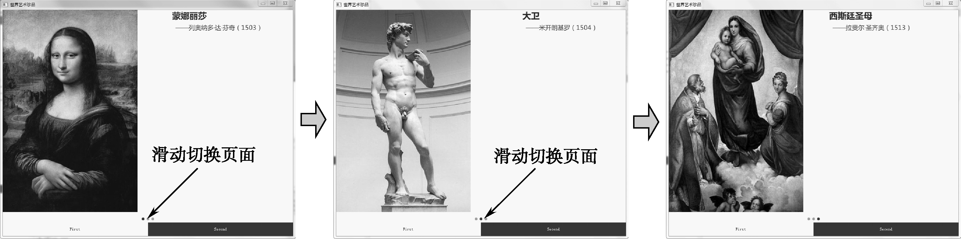
22.3 滑动翻页及隐藏面板
【例】（难度中等）（CH2202）制作一个艺术品欣赏程序，采用多页面，每一页显示一幅艺术品图片，以及品名、作者、创作年代信息，单击界面下方的滑动点来切换页面，如图22.16所示。

Slide 28
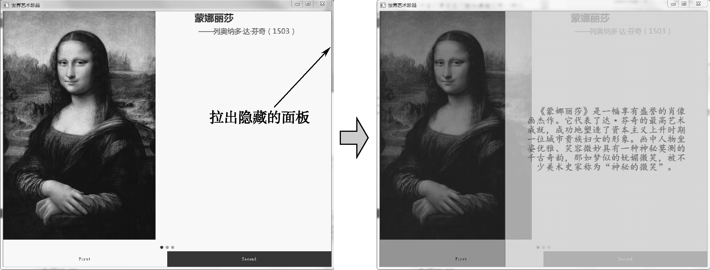
22.3 滑动翻页及隐藏面板
每件艺术品还附带有详细的介绍信息，在界面右侧的隐藏面板内，用户可随时拉出来查看，运行效果如图22.17所示。

Slide 29
22.3 滑动翻页及隐藏面板
实现步骤如下。
（1）新建Qt Quick Controls 2应用程序，项目名称为“ArtView”。
（2）在项目工程目录中建一个images文件夹，其中放入本例要用到的三张图片，文件名为“蒙娜丽莎.jpg”、“大卫.jpg”、“圣母.jpg”。
（3）右击项目视图“资源”→“qml.qrc”下的“/”节点，选择“添加现有文件…”项，从弹出对话框中选择这些图片打开，将它们加载到项目中。
（4）双击项目视图打开Page1Form.ui.qml文件，编写代码。
（5）打开Page1.qml文件，编写代码。
（6）打开main.qml文件，修改代码。

Slide 30
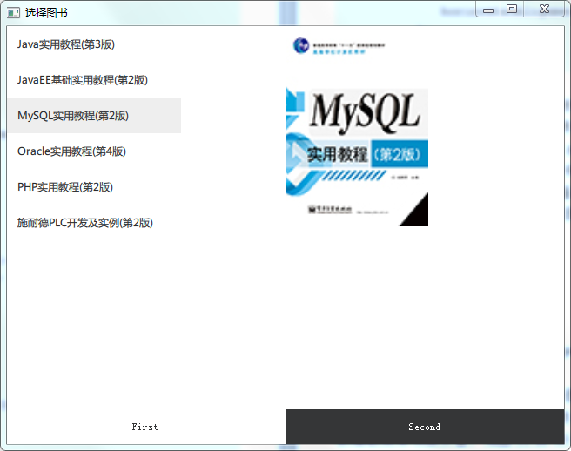
22.4 选项列表
【例】（难度中等）（CH2203）实现一个图书选择浏览程序，采用选项列表的形式，界面左边是所有书名的列表，用户选中的项以淡灰色背景突出显示，同时在右边图片框中显示对应该书的封面图片，运行效果如图22.18所示。

Slide 31
22.4 选项列表
实现步骤如下。
（1）新建Qt Quick Controls 2应用程序，项目名称为“BookView”。
（2）在项目工程目录中建一个images文件夹，其中放入本例要用到的所有图书的封面图片。
（3）右击项目视图“资源”→“qml.qrc”下的“/”节点，选择“添加现有文件…”项，从弹出对话框中选择这些图片打开，将它们加载到项目中。
（4）双击项目视图打开Page1Form.ui.qml文件，将原有界面上的默认控件元素的代码注释掉：
import QtQuick 2.7
import QtQuick.Controls 2.0
import QtQuick.Layouts 1.0
Item {
/*
...
*/
}

Slide 32
22.4 选项列表
（5）打开Page1.qml文件，将其中button1.onClicked事件处理代码注释掉：
import QtQuick 2.7
Page1Form {
/*
...
*/
}
（6）打开main.qml文件，修改代码。

Slide 33
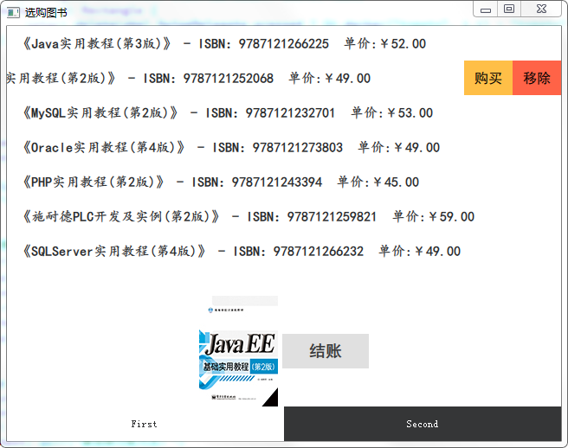
22.5 带功能按钮的列表
【例】（较难）（CH2204）实现一个购书程序，依然采用选项列表的形式，但在列表的每个书目上增加“购买”和“移除”两个按钮，初始时两按钮均隐藏不可见，向左滑动条目才能呈现出来，单击“购买”按钮，在列表下方图片框中加载所购书的封面图片，单击“移除”按钮，则删除该书目，如图22.19所示。

Slide 34
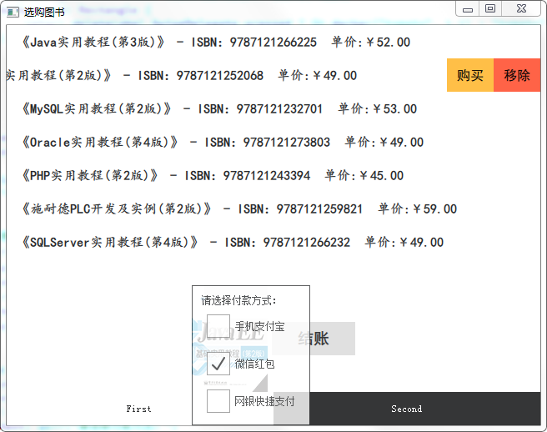
22.5 带功能按钮的列表
单击封面图片右边的“结账”按钮，弹出组框供用户选择付款方式，运行效果如图22.20所示。

Slide 35
22.5 带功能按钮的列表
实现步骤如下。
（1）新建Qt Quick Controls 2应用程序，项目名称为“BookBuy”。
（2）在项目工程目录中建一个images文件夹，其中放入本例要用到的所有图书的封面图片。
（3）右击项目视图“资源”→“qml.qrc”下的“/”节点，选择“添加现有文件…”项，从弹出对话框中选择这些图片打开，将它们加载到项目中。
（4）分别打开项目中的Page1Form.ui.qml和Page1.qml文件，将原有的一部分默认代码注释掉（注释的方式同前例CH2203），从略。
（5）打开main.qml文件，修改代码。

